Slide 1

行政院第3479次會議
海巡業務施政成效與展望
行政院海岸巡防署
報告人：企劃處 林處長欽隆
104年12月17日
1

Slide 2
大 綱
壹、前言
貳、強化海巡編裝量能
參、加強南海防務整備工作
肆、強力執行護漁任務
伍、持續演訓精進能量
陸、強化救生救難工作
柒、實施專案查緝檢肅非法
捌、未來展望
玖、結語
2
Notes:
已修

Slide 3
壹、前 言
海巡署為維護臺灣地區海域及海岸秩序與資源之保護利用，確保國家安全，保障人民權益，多年來在鈞院的指導與各部會通力合作之下，各項工作得以順利推展，以下謹就海巡施政成效與未來展望提出報告。
3

Slide 4
貳、強化海巡編裝量能
一、整體推動概況(1/2)
民國97年發生聯合號事件後，奉總統指示，本署立即提出「強化海巡編裝發展方案」報院核定，籌建各式巡防救難艦艇，1000噸以上9艘，100噸巡防艇28艘，總經費208億餘元，展現政府捍衛主權、漁權之決心。
4

Slide 5
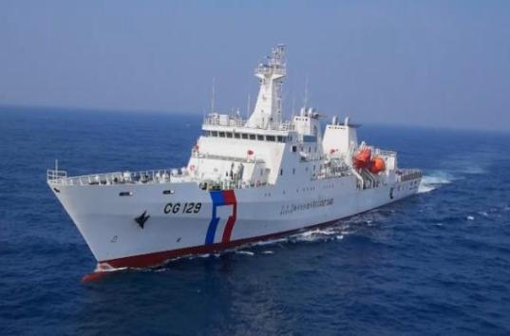
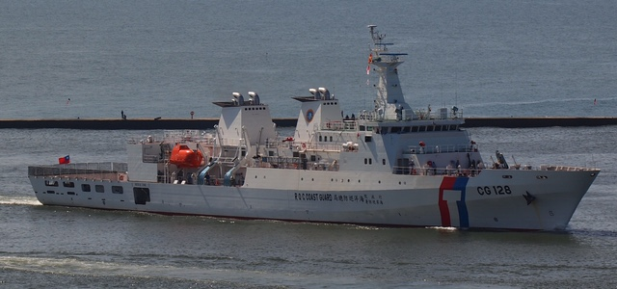
一、整體推動概況(2/2)
截至104年12月上旬，已完成3000噸巡防艦2艘、2000噸巡防艦1艘，1000噸巡護船2艘，1000噸巡防艦2艘，100噸巡防艇4艘，全案預計於108年全數執行完竣，總噸數16,800噸，將成為我國藍色國土守護之最有力後盾。
5
Notes:
已修

Slide 6
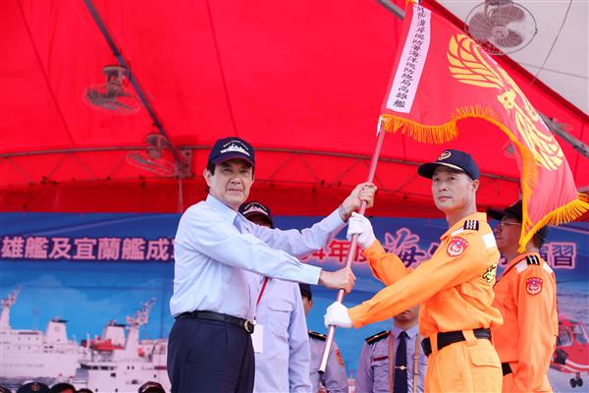
二、雙艦成軍典禮(1/2)
104年6月6日總統主持本署海安八號演習時，宣達「高雄艦」與「宜蘭艦」成軍，並頒授成軍令及授旗。
6

Slide 7
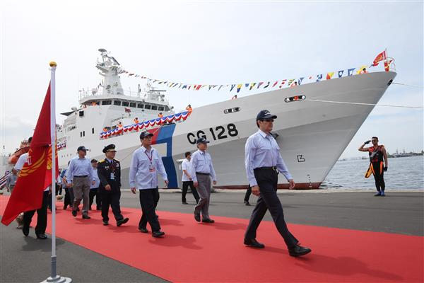
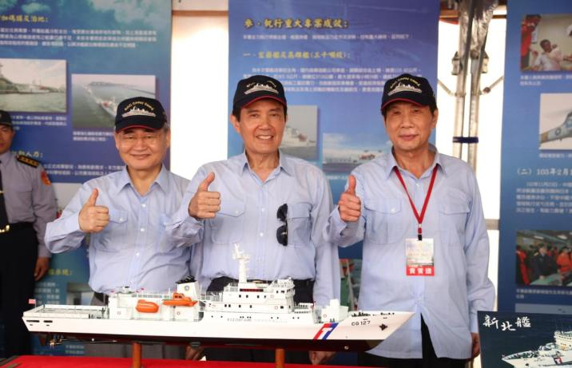
二、雙艦成軍典禮(2/2)
新成軍3千噸級「高雄艦」與「宜蘭艦」，是目前國內最大噸位之巡防艦，由國人自行設計建造，具體實踐「國艦國造」政策，並成為政府宣示主權及捍衛漁權不可或缺之利器。
7

Slide 8
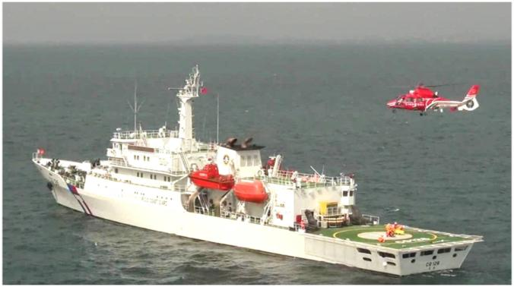
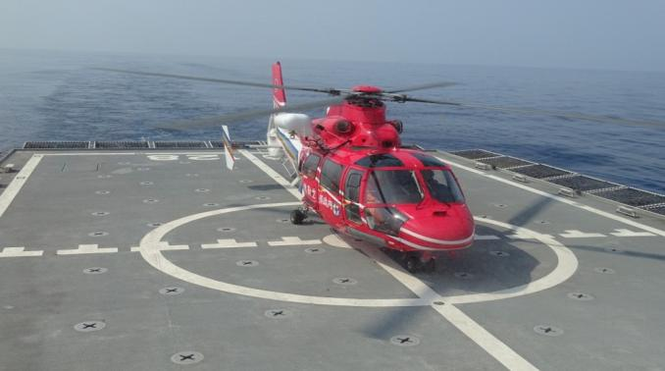
三、創新機艦聯合執勤
本署與空勤總隊歷經3年規劃、研究與驗證，首度於104年6月6日海安八號演習中，公開展示在巡防艦飛行甲板上起降直升機，彰顯我國海上偵巡、執法及救生救難工作，創新突破提升至「海空立體執勤」模式。
8

Slide 9
參、加強南海防務整備工作
一、嚴密掌握南海情勢發展
近期中國大陸在南沙填海造陸及美、日等積極介入，加上菲律賓、越南等國家強勢聲索及片面主張，不惜訴諸國際法庭，使南海情勢愈趨複雜。
為因應未來可能之變化，本署持續與國防部就東南沙防務、海域勤務支援與聯合情蒐、監偵等工作保持緊密合作，以利先期應處。
9

Slide 10
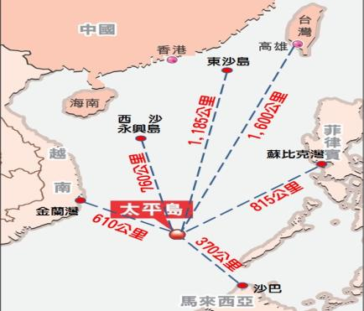
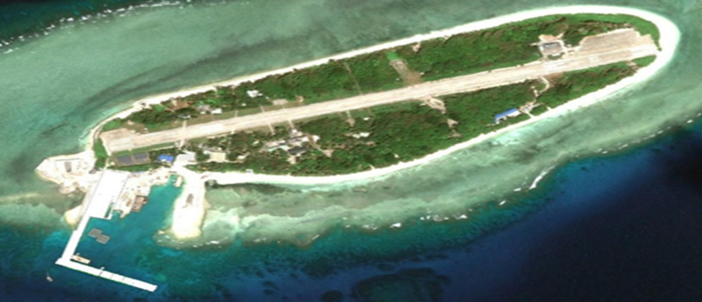
二、厚植太平島基礎建設
南海諸島及其周邊海域是中華民國固有領土及海域，其中太平島更是南沙群島中面積最大且唯一擁有淡水的自然島嶼。為落實政府「主權在我、擱置爭議、和平互惠、共同開發」的政策，分別以「硬實力」及「軟實力」致力打造太平島成為和平、生態與低碳之島。
10

Slide 11

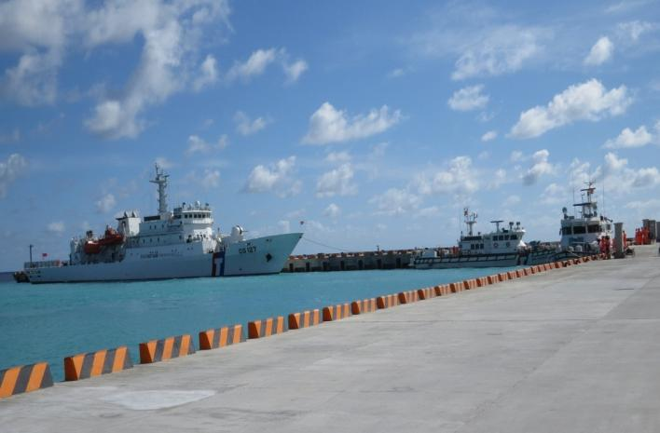
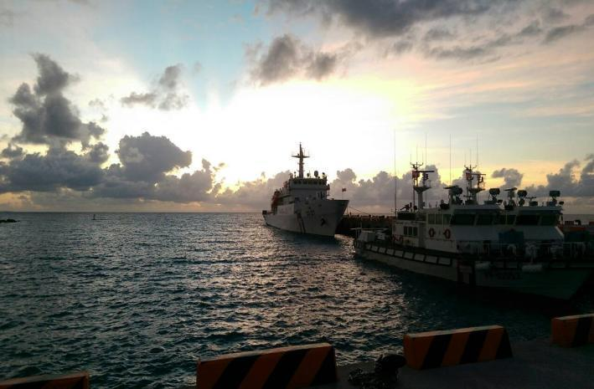
(一)碼頭整建工程 (1/2)
「南沙太平島交通基礎整建工程」於民國103年2月，由本署籌編33.7億預算，委託交通部國工局發包動工，碼頭全長318公尺，寬20公尺，將可供三千噸船艦泊靠，有效縮短運補時間、便利人道救援、提供漁業協助。
11

Slide 12
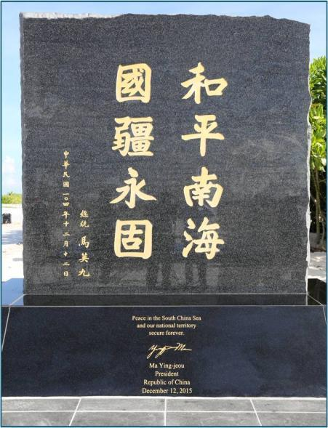
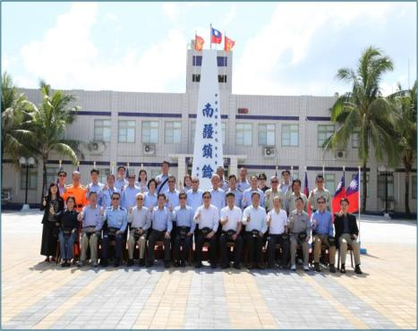
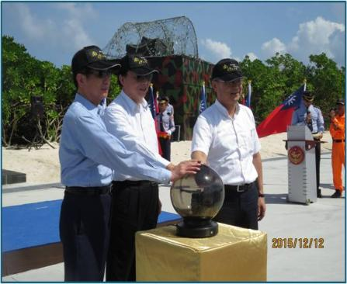
(一)碼頭整建工程 (2/2)
104年12月12日舉行「啟用典禮」，感謝鈞院指導，內政部、交通部、國防部、國發會、工程會、主計總處 、科技部、經濟部、衛福部、環保署、農委會等單位齊心協力、共同努力。完工後將有助於實現總統「南海和平倡議」所示：維護南海航行與飛越自由，以和平方式解決爭端，促成南海為和平與合作之海。
12

Slide 13
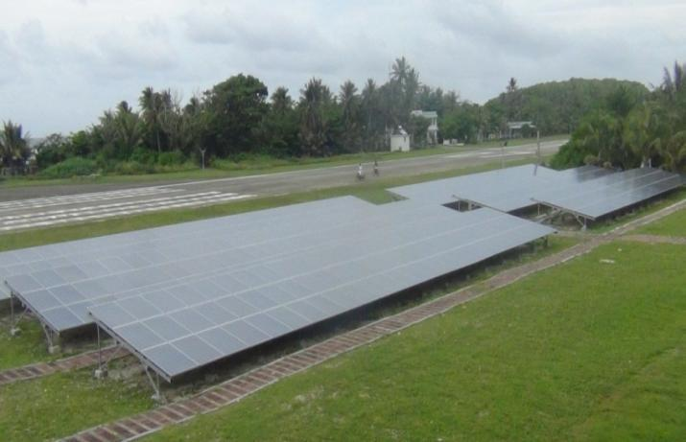
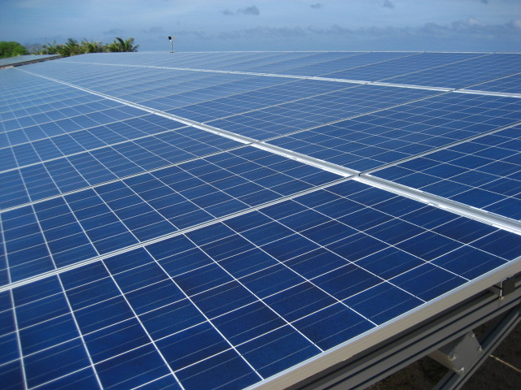
(二) 太陽能光電系統
為展現我國深耕南疆、重視海洋環境維護及南沙生態保育的用心，已完成南沙二期太陽能光電系統建置，共計節電58萬9,291度、減碳397公噸，第三期光電系統刻正推動中。
13

Slide 14
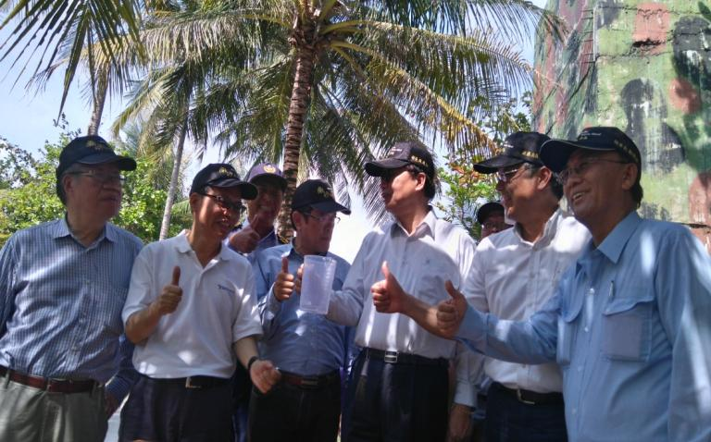
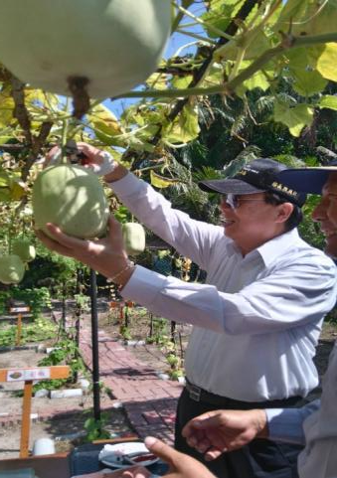
(三)民生基礎經營
太平島上民生基礎經營分述如下：
(一)民生水源：原生水井中計有4座可供使用，其中第5號井淡水含量達99.1％。
(二)主食及經濟作物：闢建蔬果栽植區600平方公尺，飼養羊12隻、雞200餘隻，狗6隻。
14

Slide 15
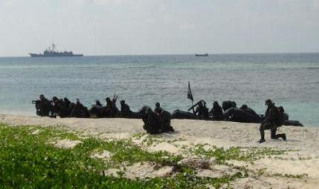
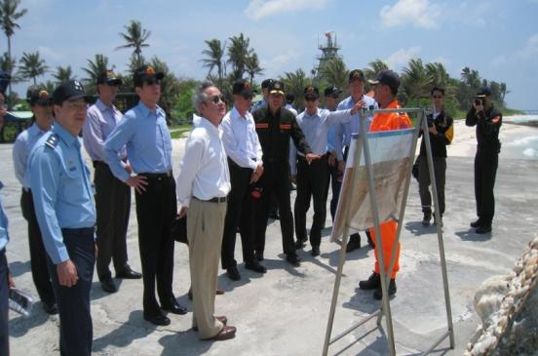
三、強化東、南沙防務整備
一、嚴密掌握東、南沙防務潛在威脅，與國防部密切聯繫，不定期辦理聯合演訓，精進各項防務整備工作。
二、常態實施「碧海專案」巡護勤務，並視情勢發展，會同國防部適時增加巡護頻度。
15

Slide 16
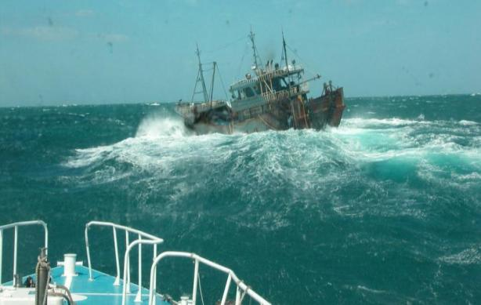
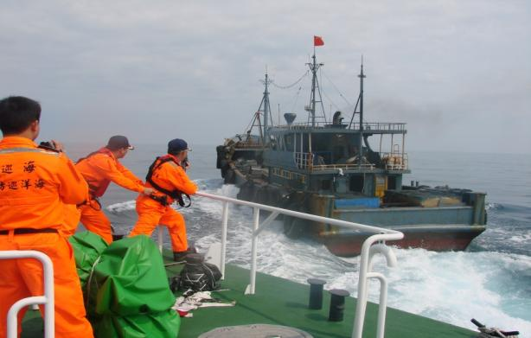
肆、強力執行護漁任務
一、取締越界大陸漁船(1/4)
兩岸海域重疊，大陸漁船越界進入我方海域作業除影響我漁民權益，並引發社會關注，以下謹就中國大陸漁船越界情形提出對策說明。
16

Slide 17
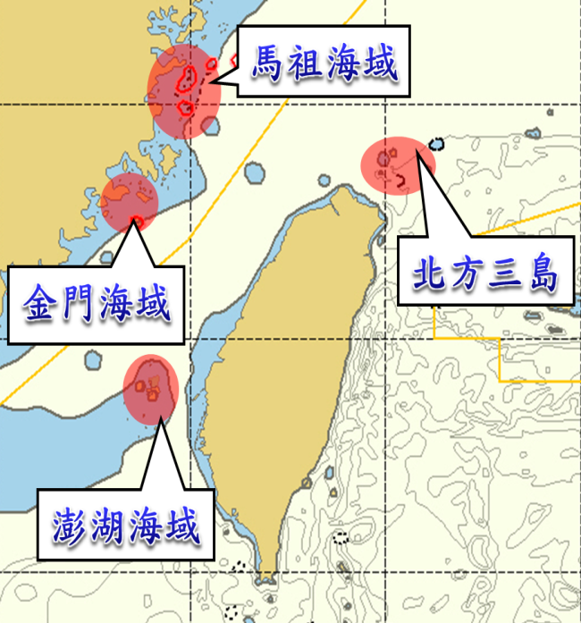
一、取締越界大陸漁船(2/4)
依據歷年取締數據分析，中國大陸漁船主要越界海域為金門、馬祖、澎湖及北方三島海域(彭佳嶼、花瓶嶼、棉花嶼)，影響我國漁民權益，並引發社會關注。
17

Slide 18
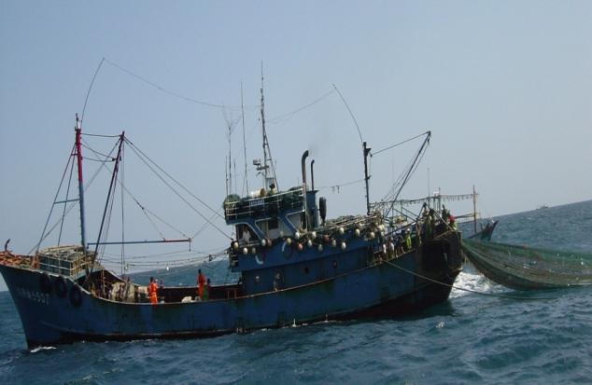
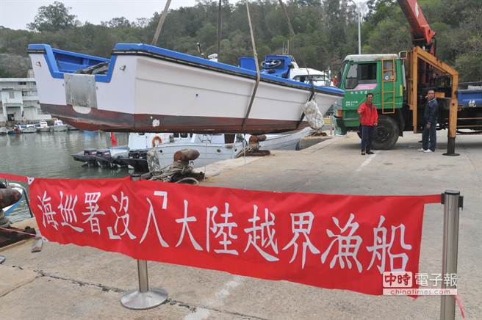
一、取締越界大陸漁船(3/4)
本署除常態性取締勤務外，視漁汛期及需求擴大舉辦威力掃蕩專案勤務，靈活運用驅離、扣留、留置調查、沒入漁獲（具）、罰鍰及沒入船舶等6大執法手段，尤以「留置調查」及「沒入船舶」等強勢執行方式，最能發揮嚇阻成效。
18

Slide 19
一、取締越界大陸漁船(4/4)
104年 1-11月 | 驅離 | 扣留 |  |  | 沒入(收)
 |  | 船 | 人 | 罰鍰
 | 1844艘 | 95艘 | 177人 | 3465萬 | 12艘
本署經採取延長留置(1.51日→31.49日)、加重罰鍰(17.62萬→49.5萬)及沒入船舶(計12艘)等重懲重罰措施，產生嚇阻效果，陸船越界已有減緩趨勢。
19

Slide 20
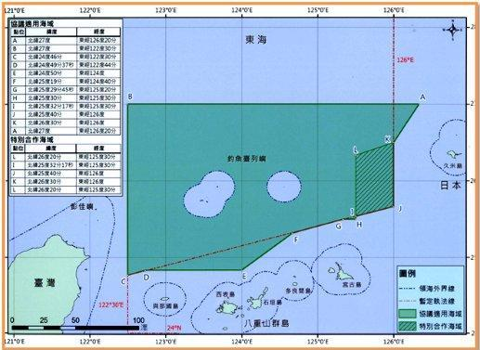
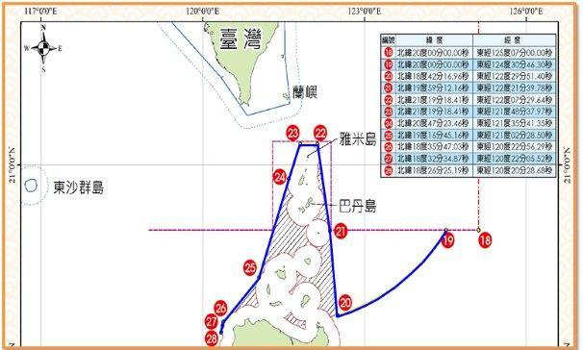
二、重疊專屬經濟海域護漁
我國專屬經濟海域與日本及菲律賓等周邊國家重疊，為保障漁民作業權益，本署依據「政府護漁標準作業程序」等相關規定，調派艦艇執行臺日、臺菲海域護漁工作，落實政府「捍衛主權、漁權」政策。
20

Slide 21
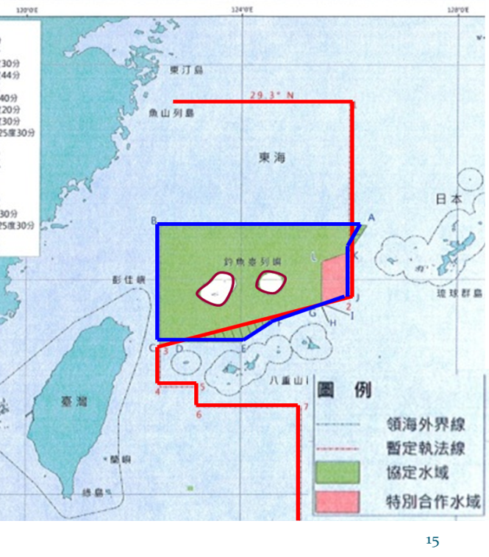
(一)臺日海域護漁(1/2)
我國與日本於102年4月10日簽署臺日漁業協議，我國漁民在該海域增加4,530平方公里捕魚區域；本署因應情勢發展，適時調整護漁重點海域，防止日方於協議適用海域外干擾扣押我國漁船。
21

Slide 22
(一)臺日海域護漁(2/2)
我國漁船於臺日海域作業受干擾案，自102年起，由18件降至6件，扣留案由7件降至2件，案件明顯減少，顯示專案護漁有成。
22

Slide 23
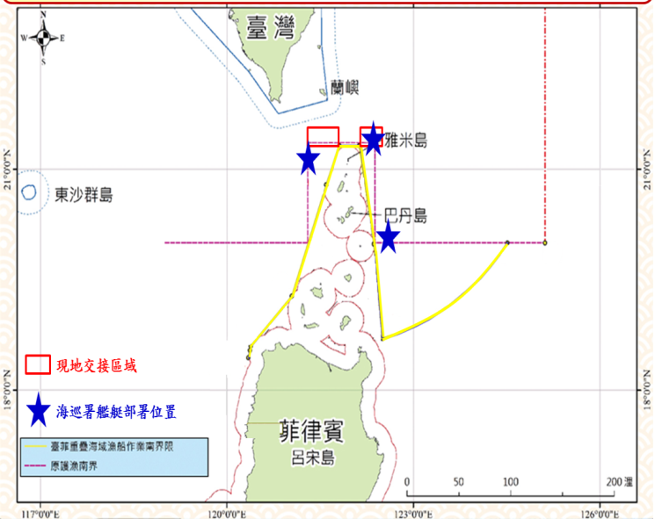
(二)臺菲海域護漁(1/3)
102年5月9日我國籍「廣大興」28號漁船遭菲國槍擊事件後，本署訂頒「南方海域新常態護漁措施」，依漁汛期及漁船作業分布情形，機動部署1至3艘大型艦船結合海軍艦船共同護漁。
23

Slide 24
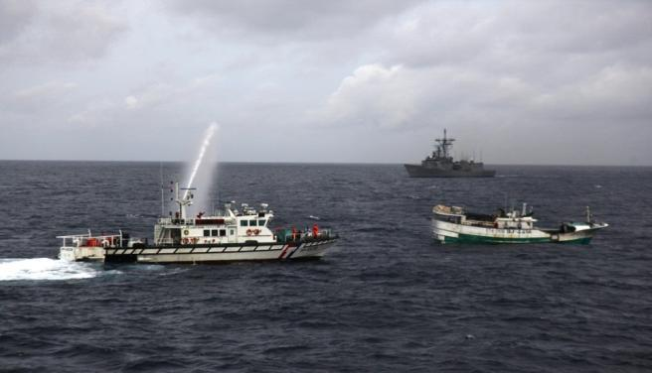
(二)臺菲海域護漁(2/3)
自101年以來，我國漁船於臺菲重疊海域遭扣押案件，由3件降為0件，本（104）年雖發生2艘我漁船於重疊海域遭菲國公務船干擾事件，本署在航巡防艦艇均能立即前往處理，未遭菲國扣押，顯示臺菲海域強力護漁成效顯著。
24

Slide 25
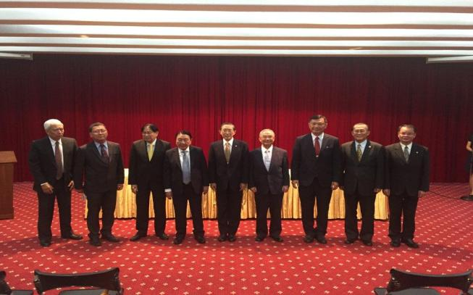
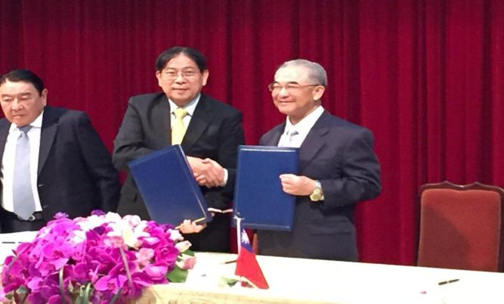
(二)臺菲海域護漁(3/3)
我國與菲律賓歷經3次漁業會議協商，在外交部、農委會及本署等共同努力下，已於104年11月5日簽署臺菲漁業執法合作協定，使我國漁民在該海域將有規範遵循，保障漁民合法作業權益。
25

Slide 26
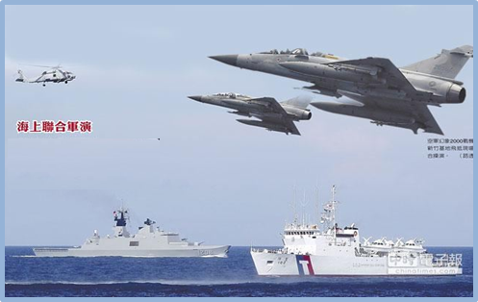
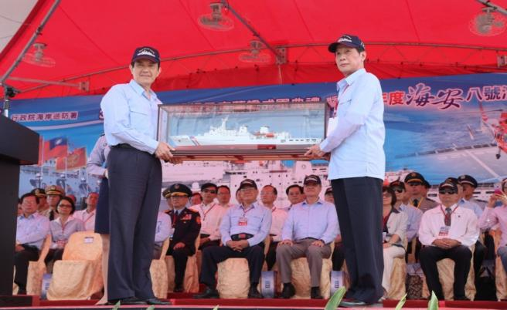
伍、持續演訓精進能量
為驗證本署與各機關協調聯繫及危機處理機制，近期本署與內政部、國防部進行丹陽專案、太湖專案、海安八號演習及聯合護漁操演等重大演訓，精進相關指、管、通、情能力及裝備能量，以貫徹我國捍衛主權、漁權之決心。
26

Slide 27
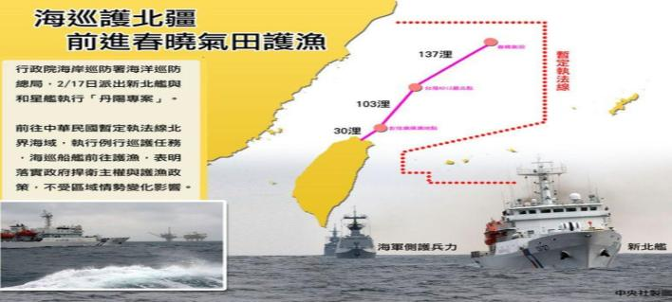
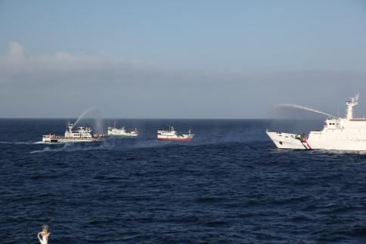
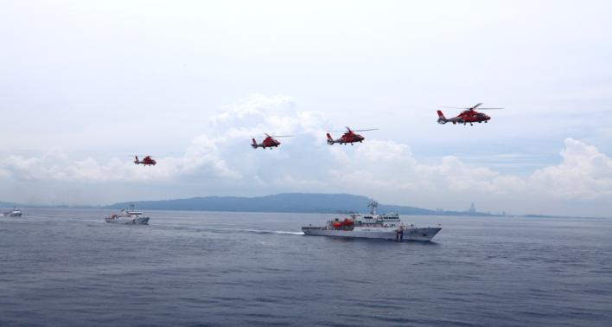
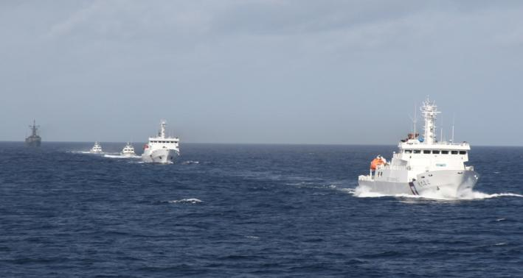
近年重大演訓辦理概況
丹陽專案 | 太湖專案
海安八號演習 | 聯合護漁操演
103年2月17-19日
103年5月8-9日
104年6月6日
104年11月21日
27

Slide 28
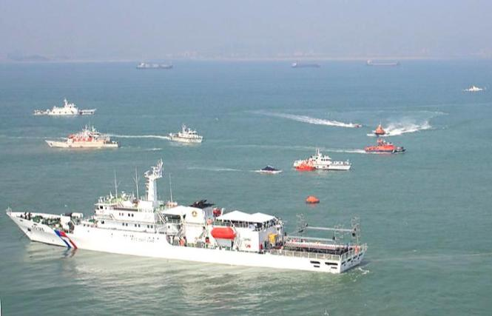
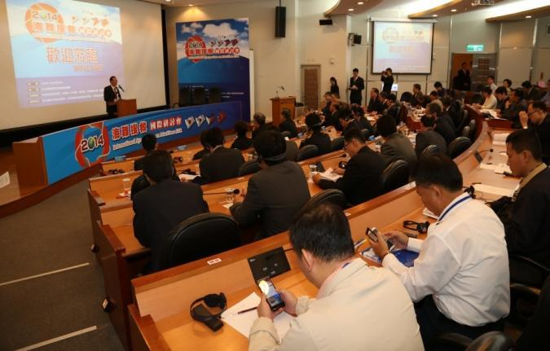
陸、強化救生救難工作
一、推動區域搜救合作
99年起舉辦3次兩岸聯合搜救演練；實施臺菲、臺日海難搜救桌面推演；主辦及參加國際搜救研討會等，強化我與周邊國家搜救合作機制，提升我國在海難搜救之國際能見度。
28

Slide 29
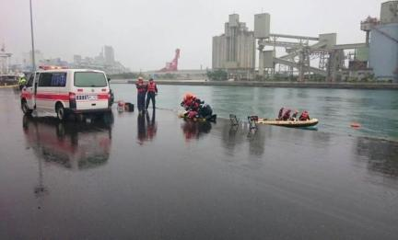
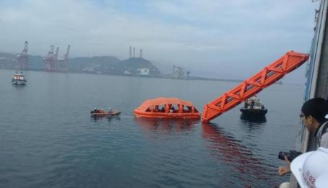
二、厚實救生救難量能
辦理救護、潛水等救難專精訓練；籌購各式搜救裝備；結合航、漁政主管機關、地方政府與民間團體舉辦岸際聯合救生救難演練，參與麗娜輪、臺馬之星等大型客船疏散救生操演。
29

Slide 30
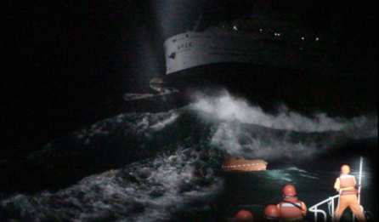
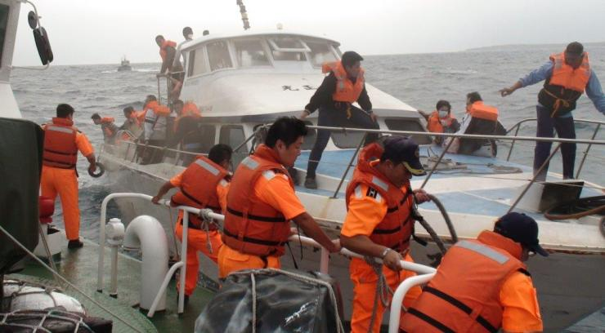
三、救生救難執行成效
年度 | 案件數 | 救難船隻 | 人數
102年 | 405件 | 146艘 | 1130人
103年 | 487件 | 172艘 | 965人
104年1-11月 | 466件 | 163艘 | 915人
30

Slide 31
柒、實施專案查緝檢肅非法
本署職司海域、岸際查緝工作，肩負國門把關第一線任務，為防杜不法分子走私槍械、毒品、農漁畜產品及外籍人士偷渡入境等情事，以免影響社會治安、危害國人健康，本署賡續推動「安海」、「安康」等專案工作，期能有效防制、杜絕海上不法活動。
31

Slide 32
一、執行安海專案
安海專案101年至104年11月查緝成效
槍械 (枝) | 制式 |  | 改造 |  | 合計
 | 53 |  | 389 |  | 442
毒品 (公斤) | 一級 | 二級 | 三級 | 四級 | 合計
 | 30 | 1518.2 | 2285.1 | 655.1 | 4488.4
偷渡犯 (人) | 大陸籍 |  | 外國籍 | 本國籍 | 合計
 | 92 |  | 395 | 102 | 589
查獲槍械仍以改造槍枝為多；偷渡人犯大陸籍已明顯降低，取而代之以越南籍為多；毒品方面取締4488.4公斤，顯示國內毒品流通仍多，有待各相關單位共同努力，加強取締以期禁絕。
32
Notes:
修

Slide 33
二、執行安康專案
安康專案101年至104年11月查緝成效
農漁畜 (公斤) | 農 | 漁 | 畜 | 合計
 | 242,966 | 158,970 | 25,645 | 427,581
菸品 (千包) | 30,225.9 (估計逃漏稅：11億929萬元)
查緝菸品部分3,022萬餘包，農漁畜部分合計42萬餘公斤，本署仍將持續專案查緝工作，以維護國內農漁畜產品產業經濟秩序，保障國人食用安全並杜絕菸品走私情形。
33
Notes:
修

Slide 34
捌、未來展望
一、厚植海巡編裝與基礎建設
持續執行強化海巡編裝發展方案、基層廳舍及岸際雷達等各項海巡基礎建設，打造專業海巡團隊，躍升勤務執行能量。
二、嚴密海域巡護工作
本署除持續強力取締越界大陸漁船外，並定期調派大型艦艇，嚴密專屬經濟海域巡護，並依漁汛期或突發事件，適時調整巡護作為，維護漁民作業權益及安全。
34

Slide 35
三、精進南海防務整備
因應日趨複雜、嚴峻之南海情勢，持續會同國防部辦理各項精進人員陸戰訓練、火砲性能、定期戰備輔訪等，使駐島單位達到「等同陸戰隊堅強戰力」之目標，以共同確保國土安全。
四、提升海域、海岸犯罪查緝能力
針對計畫性、組織性之走私、非法入出國犯罪，強化情蒐及注偵作為，並運用「行政院查緝走私偷渡聯繫會報」機制，統合查緝能量，以達追本斷源之目標。
35

Slide 36
五、強化海上搜救效能
持續推動跨國聯合搜救演練，並積極參與國際搜救組織、會議等，以接軌國際；另引進美國海岸防衛隊搜救系統，以電腦協助方式，提升海上救援效能。
六、縝密組改各項整備工作
海洋委員會及所屬機關(構)組織法業經立法院三讀通過，總統於104年7月1日公布，新設機關籌備工作經緯萬端，本署將持續透過期程管制，務求完備各項作業，以利施政無縫接軌。
36

Slide 37
玖、結 語
海岸巡防工作是國家安全、社會安定與經濟發展的重要基石，15年來本署同仁不捨晝夜、不畏風浪守護海防最前線，始終維持最高昂之士氣。
面對嶄新未來，伴隨國人期待，本署將以更堅強的裝備、更成熟的技能、更積極的態度，秉持「鎮海經略、無遠弗屆」的願景，戮力執行海域執法、海事服務、海洋事務三大核心工作，推動我國成為生態、安全與繁榮的海洋國家。
37
Notes:
已修

Slide 38

簡報完畢

